Slide 1
Урок России, посвященный
100-летию образования Республики Башкортостан
Группа: 2 ТАК

Slide 2

Флаг Республики Башкортостан

Slide 3

Герб Республики Башкортостан

Slide 4
Образована 15 ноября [28 ноября] 1917 года как Башкурдистан (Башкортостан).
20 марта 1919 года в результате подписания «Соглашения центральной Советской власти с Башкирским Правительством о Советской Автономной Башкирии» была преобразована в Башкирскую Советскую Республику.
11 октября 1990 года в связи с принятием Декларации о государственном суверенитете была преобразована в Башкирскую Советскую Социалистическую Республику — Башкортостан
с 25 февраля 1992 года республика носит современное наименование.
https://ru.wikipedia.org/wiki

Slide 5
География
Входит в Приволжский федеральный округ РФ, является частью Уральского экономического района.
Граничит с Пермским краем, Свердловской, Челябинской, Оренбургской областями, Республикой Татарстан и Удмуртской Республикой. Является частью одноимённой историко-географической области.
Столица — город Уфа.

Slide 6
Геология
В республике имеются месторождения:
нефти (около 200 учтённых месторождений)
природного газа (прогнозируемые запасы более 300 млрд м³)
угля (около 10 месторождений, балансовые запасы до 0,5 млрд тонн)
железной руды (более 20 месторождений, балансовые запасы около 100 млн тонн)
меди (15 месторождений) и цинка
золота (свыше 50 месторождений)
каменной соли
качественного цементного сырья.

Slide 7
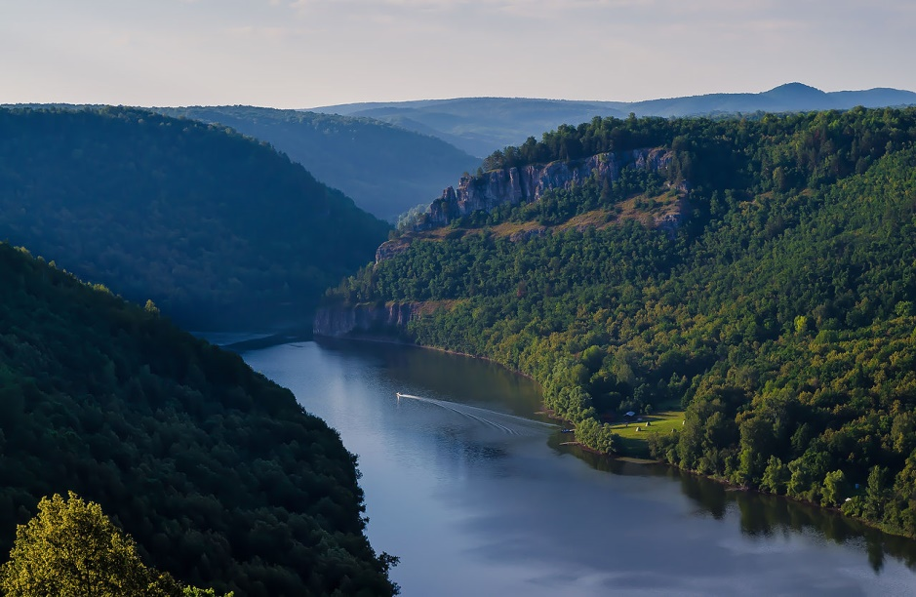
Долина реки Нугуш

Slide 8
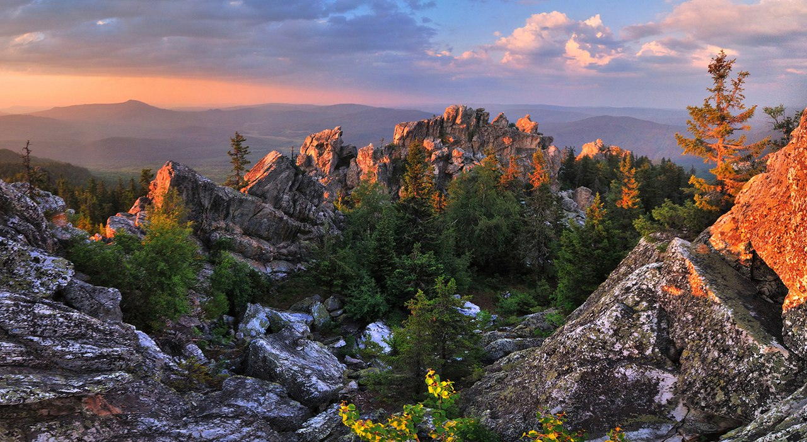
Гора Малиновка, Белорецк

Slide 9
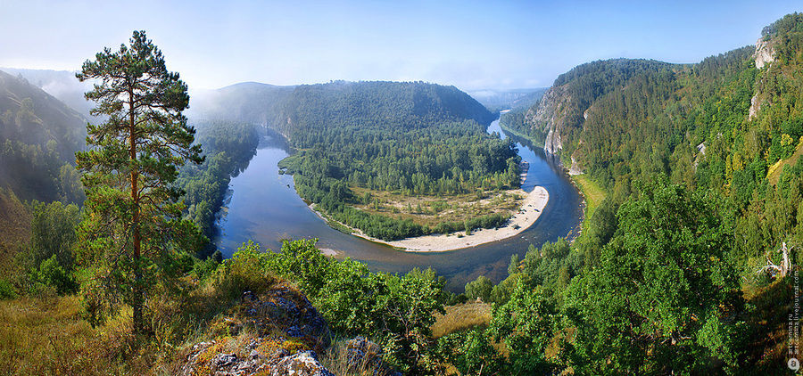
Река Агидель

Slide 10
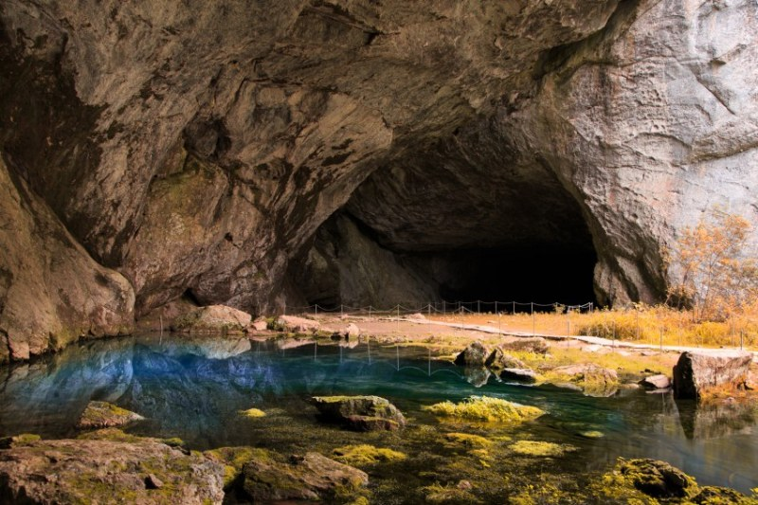
Капова Пещера, Бурзянский район

